Slide 1

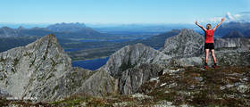
Næringsplan
Leinesfjord 23.9.2014, Rådmann Torben Marstrand

Slide 2
Agenda
Næringsplan
  Mål
  Satsningsområder
Organisering av næringsutviklingsarbeidet i kommunen
  Etablering av utviklingsselskap
Gruppearbeid
Åpen diskusjon

Slide 3
Hva er en næringsplan?
En næringsplan er ett viktig dokument som beskriver kommunens prioriterte satsningsområder og målsetninger for næringsutvikling.
Næringsplanen blir på en måte veiviser for næringsliv og utviklingsmiljø for framtiden.
Det er en delplan i kommuneplanen.

Slide 4
tidsplan
September
Informasjonsmøter
Oktober
Forberede utkast til plan
November Høring
Desember
Politisk behandling

Slide 5

Mål for næringsplanen
Steigen skal passere 3000 innbyggere innen 2030!

Slide 6
Hovedsatsningsområder
Oppdrett og havbruk
Fiske
Landbruk og skogsbruk
Reiseliv

Slide 7
Oppdrett og havbruk
Oppdrett og havbruk
  Oppdrett (Laks og andre arter)
  Integrert havbruk (IMTA)
Strategier
  Lage kystsoneplan i samarbeid med oppdrettsnæringa og ta hensyn til de nye mulighetene
  Legge til rette arealer på land for landbasert aktivitet
  Legge til rette med havner og kaiforhold
  Sørge for godt samspill mellom offentlig og privat virksomhet

Slide 8
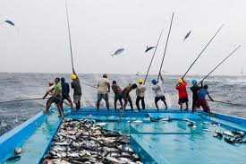
Fiske
Fiske
  Tradisjonelt fiske og mottak og bearbeiding av fisk på land
  Høsting av arter som ikke er utnyttet: Krabbe, skjell, LUR-arter
Strategier
  Legge til rette for bla linefiske og fremmedbåter
  Bygge ut havna i Helnessund og legge til rette for flere ligge plasser.
  Jobbe med rekruttering

Slide 9
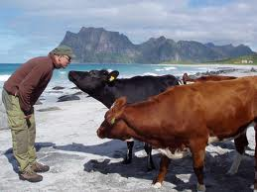
Landbruk og skogbruk
Landbruk og skogbruk
  Stimulere til eierskifte i landbruket og dermed få opp investeringene i næringa
  Stimulere til omstilling og nye produksjoner i landbruket
Strategier
  Styrke landbrukskontoret og veiledningsapparatet for å kunne være proaktivt ang eierskifte og utbygging

Slide 10

Reiseliv
Reiseliv
  Reiselivsnæring
Strategier
  Bygge infrastruktur som havner, veier , avløp o.l.
  Jobbe aktivt med markedsføring av vårt område som reisemål.
  Stimulere til økt hotellkapasitet
  Stimulere til etablering av en bra campingplass

Slide 11
Andre stikkord
Boliger
Offentlig virksomhet
Handelsnæringa
Få eksisterende bedrifter til å utvikle seg
Legge til rette for pendling: dag/uke/langtids
Kommunestruktur
Satse på unge-omdømme/kom heim/utdanning
Bosetting: Boliger/flyktninger/tilflyttere
Kommunikasjoner: vei, båtruter, fiber
Næringsarealer
Gode offentlige tjenester: Nav, kommunale, helse, skole

Slide 12
STEIGEN UTVIKLINGSSELSKAP AS
Leinesfjord 15.7.14, Rådmann Torben Marstrand

Slide 13
bakgrunn
Ett Utviklingsselskap med en bred eierstruktur fra både privat næringsliv og det offentlige vil kunne tilby en mer omfattende og profesjonell tjeneste sammenlignet med dagens struktur med en næringssjef som ofte sitter alene med begrensede ressurser og muligheter.
I ett utviklingsselskap vil man kunne spisse kompetansen og fokuset på næringsutviklingsarbeid og få større «tyngde» i arbeidet.
Da Næringssjefen har varslet å pensjonere seg neste år er det tid å tenke nytt og nye strukturer.

Slide 14
Selskapets formål
Utviklingsselskapets formål er å skape næringsutvikling og arbeidsplasser i Steigen
  Selskapet skal være kommunens fremmeste verktøy til næringsutvikling og etableringsspørsmål.
  Skape ett sterkere og mer slagkraftig næringsutviklingsmiljø i Steigen.
  Gjøre næringsutviklingsmiljøet større, mer profesjonelt og istand til å tilby bedre tjenester enn i dag.
  Kombinasjon av privat og offentlig eierskap samt enga gement fra det lokale næringsliv sikrer lokalt eierskap og aktivitet i selskapet.

Slide 15


Selskapets primære oppgaver
Etablerere/gründere
  Rådgivning/veiledning/Mentoring av gründere
  Tilbud om samlokalisering
  Bistand i ideutvikling og avklaring
  Bistå gründere utover startfasen i bedriftsutviklingsfasen
  Tilby nettverk
  Være behjelpelig med finansiering
Knoppskyting fra eksisterende bedrifter
  Bidra til utvikling av dagens bedrifter og nye forretningsområder
  Se muligheter eksempelvis biprodukter som kan danne grunnlag for etablering
  «Go local» Gjøre tjenester som i dag kjøpes eksternt lokale
Markedsføring av Steigen overfor potensielle tilflyttere og etablerere
  Framme og markedsføre Steigen som en attraktiv plass å etablerer seg på
  Evtl «lokalt jobbportal» og bistå tilflyttere med i jobbsøking til ektefelle/samboer
Infrastrukturprosjekter
  Markedsføre Industri og næringsarealer med henblikk på tilflytting av bedrifter.

Slide 16
Organisasjon/ ansatte
Arbeidende styre
  Kompetansesammensetningen skal gi daglig leder sparringspartnere på alle sentrale områder
Daglig leder som brenner for næringsutvikling og ønsker å være med å utvikle Steigen.
Arbeidende Styre
Kompetanseområder som bør dekkes:
- Økonomi/Finansering
- Innovasjonsledelse og næringsutvikling
- Nettverk
- Kommunal drift
- Mentor
- Prosjektledelse
Daglig leder (100% stilling)

Slide 17
Budsjett
Hoved forutsetninger
  Driften avhengig av driftstøtte fra lokalt næringsliv og det offentlige
  Kommunen kan bidra med en del av næringsetatens budsjett.
  Fullfinansiert stilling til daglig leder
  Alle etableringer behandles som egne prosjekter med egne finansieringsplaner
  Forventede etableringskostnader 100 tNOK

Slide 18


Samarbeidspartnere/nettverk
Næringsutviklingsmiljøet i Salten
  Kunnskapsparken
  Næringshagene
  Inkubatorer
Næringslivet
  Lokalt næringsliv
  Næringsforum
  Bransjeorganisasjoner (eks innenfor havbruk)
Offentlige virkemiddelapparat
  Innovasjon Norge
  Norgesvel
  Forskningsrådet
Finansiering/Kapital
  Innovasjon Norge
  Investeringsselskaper (eks. Salten Invest)
  Kommunens næringsfond
  Evtl etablering av lokalt fond (Steigenfondet/Havbrukfondet??)
  Såkorn finansering
  Business Angels
  Venture Kapital etc.

Slide 19

Tidsplan for etablering
Tidsplanen sikter på oppstart fra 1.1.2015
Orientering til kommunestyret i August møtet.
Møter med næringslivet med henblikk på deltakelse og støtte.
Vurderes etter samtaler med det lokale næringsliv ett grunnlag for drift da frammes forslag til kommunestyret om etablering av selskapet og nedleggelse av næringsetaten.
Rekruttering av daglig leder.

Slide 20
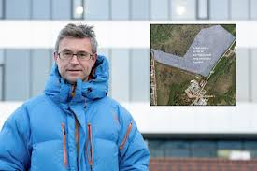
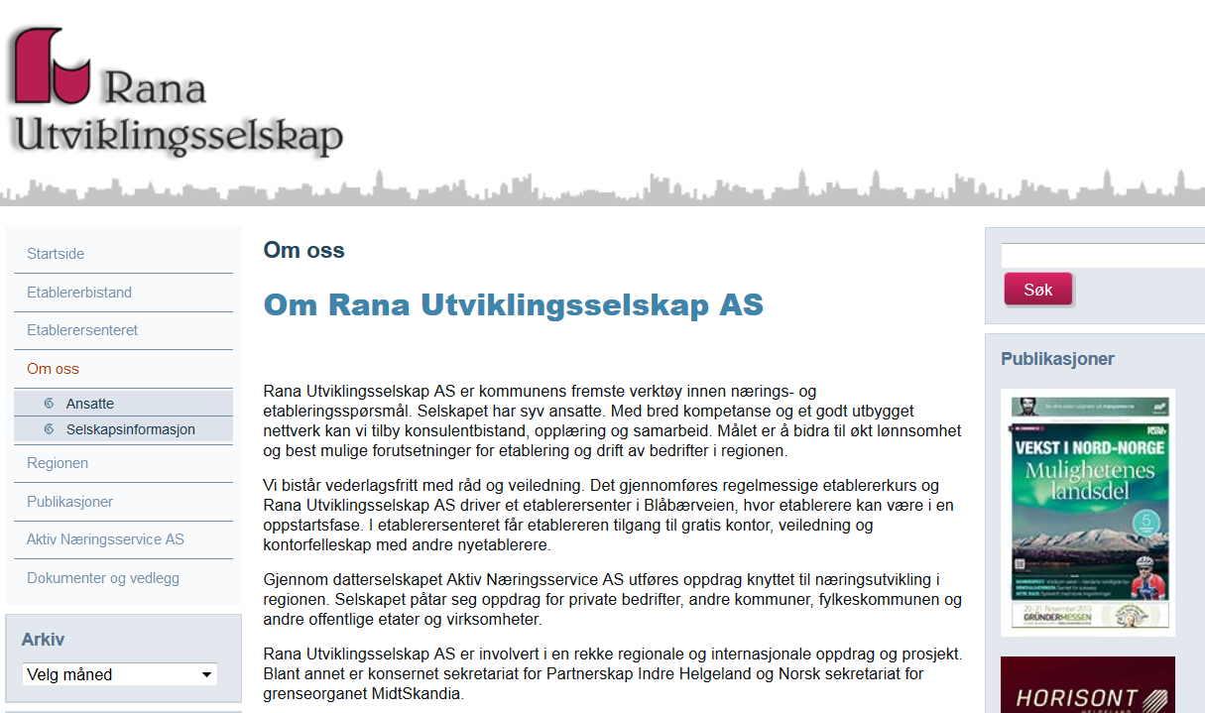
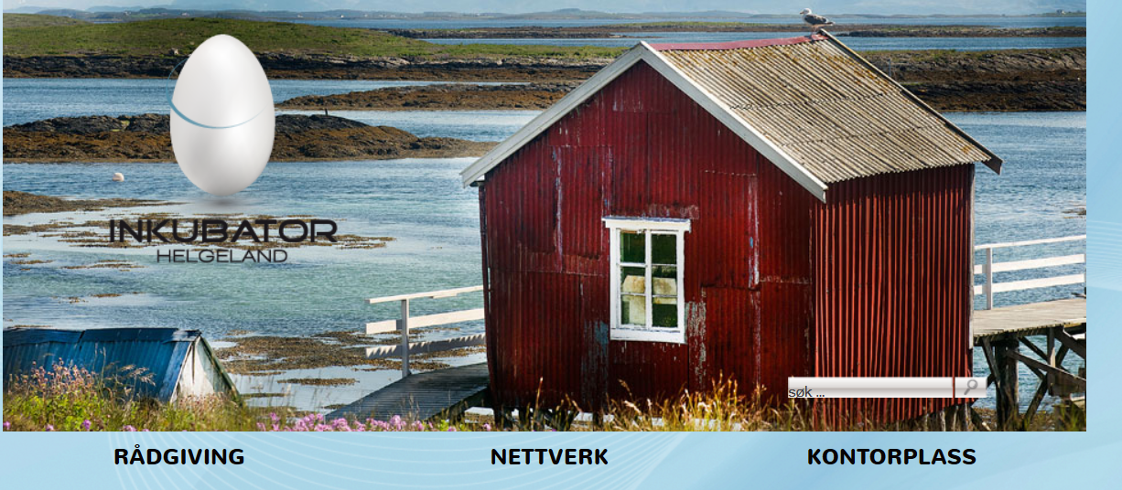
Eksempler på utviklingsselskaper
Rana utviklingsselskap
Bodøregionens utviklingsselskap (BRUS)
Helgeland inkubatoren

Slide 21
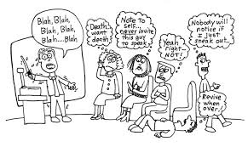
Gruppearbeid (30 min)
Kom forslag/innspill til:
  Mål for næringsutviklingsarbeidet i årene framover
  Satsningsområder dere syntes kommunen bør satse på
  Strategier som kommunen bør velge for å nå målene sine
  Innspill til organisering av næringsarbeidet (Utviklingsselskapet)?
  Hver gruppe presenterer kort!

